Slide 1
Laravel, Middleware anlayışı framework-un əsas mexanizmlərindən biridir. Bu dərs Middleware nədir, necə işləyir və necə yaradılır suallarına geniş və sadə cavablar təqdim etməyə çalışacağam.
Middleware nədir - Middleware, Laravel-də bir HTTP sorğusu (request) application-a daxil olmadan və ya cavab (response) istifadəçiyə çatmadan əvvəl icra olunan ara qat skriptləridir. Bu skriptlər, müəyyən yoxlamalar və ya emal prosesləri aparmaq üçün istifadə olunur. Məsələn:
İstifadəçinin sistemə daxil olub-olmamasını yoxlamaq
Tokenlərin düzgünlüyünü yoxlamaq (API-lərdə) və.s
Real dünya nümunəsi ilə izah
Təsəvvür edin ki, universitet binasına yalnız tələbə kartı olanlar daxil ola bilər. Qapıdakı mühafizəçi hər kəsin kartını yoxlayır. Əgər kart varsa, o şəxsi binaya buraxır, yoxsa geri qaytarır. Laravel-də bu mühafizəçinin rolu middleware tərəfindən yerinə yetirilir.

Slide 2
Laravel artıq bəzi standart middleware-lərlə gəlir. Məsələn:
auth: istifadəçinin giriş edib-etmədiyini yoxlayır. Məsələn, yalnız giriş etmiş istifadəçilərə flan səhifə göstərilsin.
guest: yalnız qonaq istifadəçiləri buraxır.
verified: istifadəçinin email təsdiqini yoxlayır.

Slide 3

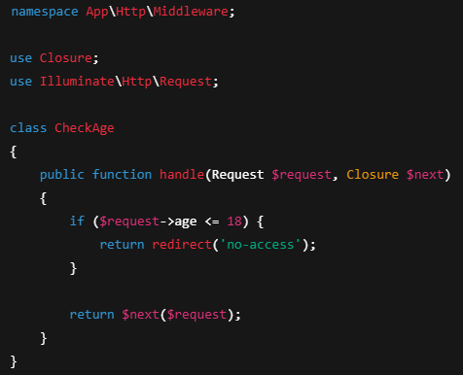
1. Middleware necə yaradılır?
Terminalda aşağıdakı əmr vasitəsilə yeni middleware yaradırsınız: Bu app/Http/Middleware/CheckAge.php faylını yaradacaq.
2. Middleware kodu nümunəsi: Bu middleware istifadəçinin yaşını yoxlayır. Əgər yaş 18 və aşağıdırsa, no-access səhifəsinə yönləndirir.

Slide 4
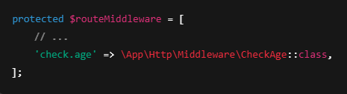
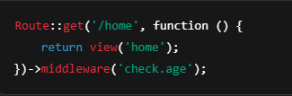
3. Middleware-i necə tətbiq etmək olar?
ilk öncə Middleware -i, app/Http/Kernel.php faylına əlavə etmək lazımdır. Bu faylda $routeMiddleware hissəsinə əlavə etməliyik:
Sonra isə, Route-a birbaşa tətbiq edə bilərik.
İstifadəçi giriş etdikdə ilk öncə Middleware-dəki kod onun yaşını yoxlayır. Yaş 18 dən böyükdürsə /home səhifəsi yüklənir əks halda `no-access` səhifəsinə yönləndirilir həmin istifadəçi.

Slide 5
Middleware-lərin növləri
Global middleware: bütün route-lara tətbiq olunur ($middleware array-də Kernel.php-də)
Route middleware: yalnız müəyyən route-lara tətbiq olunur ($routeMiddleware array-də qeyd olunur)
Bu Middleware -lar əsasən `app/Http/Kernel.php` faylında yığılır. Nədir bu `app/Http/Kernel.php` faylı ?
Qısaca xülasə:
Əməliyyat | İzah
Middleware nədir? | Sorğu və cavab arasında işləyən filtr və ya mühafizə qatıdır.
Harada istifadə olunur? | Auth, rol yoxlaması, loglama, API token, cors və s.
Necə yaradılır? | php artisan make:middleware MiddlewareName
Necə tətbiq olunur? | Route-lara və ya qlobal olaraq

Slide 6
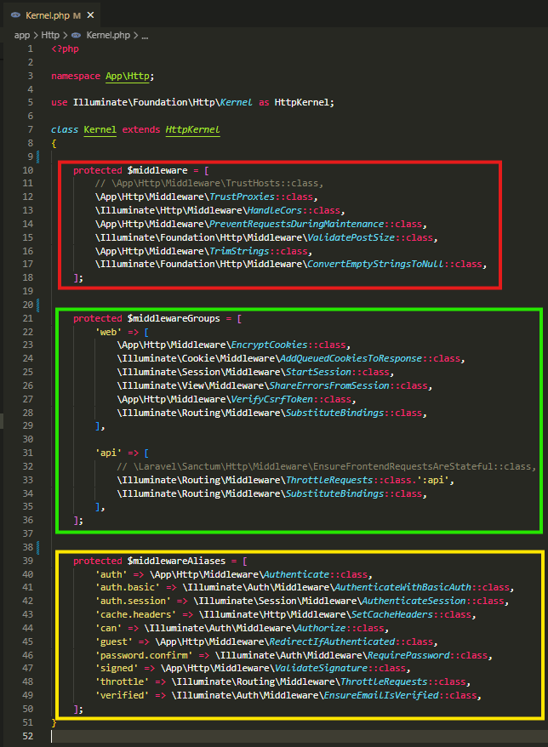
Kernel – Laravel tətbiqinin HTTP giriş-çıxış şlüzüdür və bütün middleware konfiqurasiyasının mərkəzidir.
Browser-dən ( və ya API-dən ) gələn Illuminate\Http\Request obyektini alır.
Hansı sorğunun hansı middleware-dən keçəcəyini məhz bu fayldakı massivlər müəyyənləşdirir.
Sorğunu Router-a ötürür.
Cavab, (response) eyni middlewar -ə zəncir ilə geri qaytarılır və brauzerə ötürülür.
Ardı növbəti slaydda....

Slide 7
3 fərqli massiv və vəzifələri:
protected $middleware = [ … ] – Qlobaldır.
Hər HTTP sorğusu bu siyahıdakı middleware-lərin hamısından keçir.
Route səviyyəsində bunu yan keçirmək mümkün deyil.
protected $middlewareGroups = [ 'web' => [ … ], 'api' => [ … ] ] - eyni təbiətli route-ları paketləmək üçündür.
routes/web.php faylı avtomatik olaraq web qrupunu,
routes/api.php isə api qrupunu istifadə edir.
Bir route-da eyni anda bir neçə qrup da yaza bilərsiniz:
Massiv | Harada işləyir? | Təyinatı | Necə istifadə olunur?
$middleware | Qlobal (bütün sorğular) | Hər sorğuya mütləq tətbiq olunan middleware-lər. ( Bura çoxda fikir vermirik ) | Laravel bütün route-ları işlətməzdən əvvəl avtomatik çağırır. Route səviyyəsində bunu söndürmək olmur.
$middlewareGroups | Qrup səviyyəsi | Eyni tip route-lara (məs: web, api) aid paket middleware. | Route-un və ya Route qrupunun middleware('web') / middleware('api') etiketi ilə aktivləşir.
$middlewareAliases (Laravel 10-a qədər $routeMiddleware idi) | Fərdi alias | Ayrı-ayrı middleware-lərə qısa ad vermək. (Məs: 'auth' => Authenticate::class) | Route-da ->middleware('auth') kimi çağırırsınız; eyni middleware-i istənilən route-a əlavə edə bilirsiniz.

Slide 8

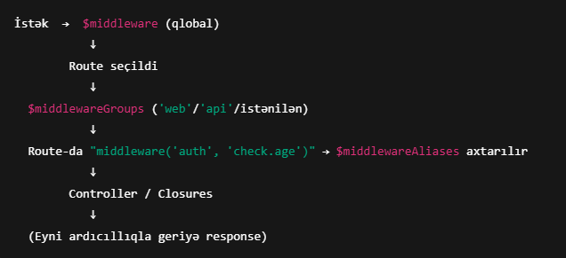
protected $middlewareAliases = [ … ]
Bir middleware-ə “ləqəb” (alias) verirsiniz ki, route-larda qısa yazılsın: Laravel 10 -da əvvəl bu massiv protected $routeMiddleware adlanırdı. Laravel 10-da $middlewareAliases -a keçdi, lakin məntiq eynidir.
Prosesin qrafiki:

Slide 9
.

Slide 10
.

